Slide 1
设计原则
03 / CONTRACTS
统一协作边界，保留后端差异
编排核心
Orchestrator
01 · 数据契约
02 · 执行契约
03 · 评测契约
04 · 产物契约
Dataset
Runner
Evaluator
CaseRun
CaseItem
PreparedCaseInput
CaseRun → EvalResult
状态 · 日志 · 截图
评分 · workspace
题目、附件、标签与元数据
EvalConfig
RunResult
分数 + 证据
同一输入与结果形状
Runner 完成后独立评估
按 Case 留下可追踪证据
便于复现与人工检查
Evaluator、指标与评分规则
边界之外：插件可保留自己的字段、原始输出与调试信息。
把协作形状统一，才能让后端替换而不重写整条链路
03 / 17
Notes:
设计上统一的是协作边界，不是每个生成后端内部怎么工作。数据侧用 Dataset、CaseItem 和 EvalConfig 描述题目及评测配置；执行侧把标准化的 PreparedCaseInput 交给 Runner，再收回 RunResult；评测侧围绕 CaseRun 返回 EvalResult；产物侧按题保存状态、日志、截图、评分和 workspace 引用。插件仍然可以保留自己的字段、原始输出和调试信息，所以接入新后端不需要先把它改造成相同的内部实现。这个边界原则来自《统一跑测平台教程》的“我的核心思路”。

Slide 2
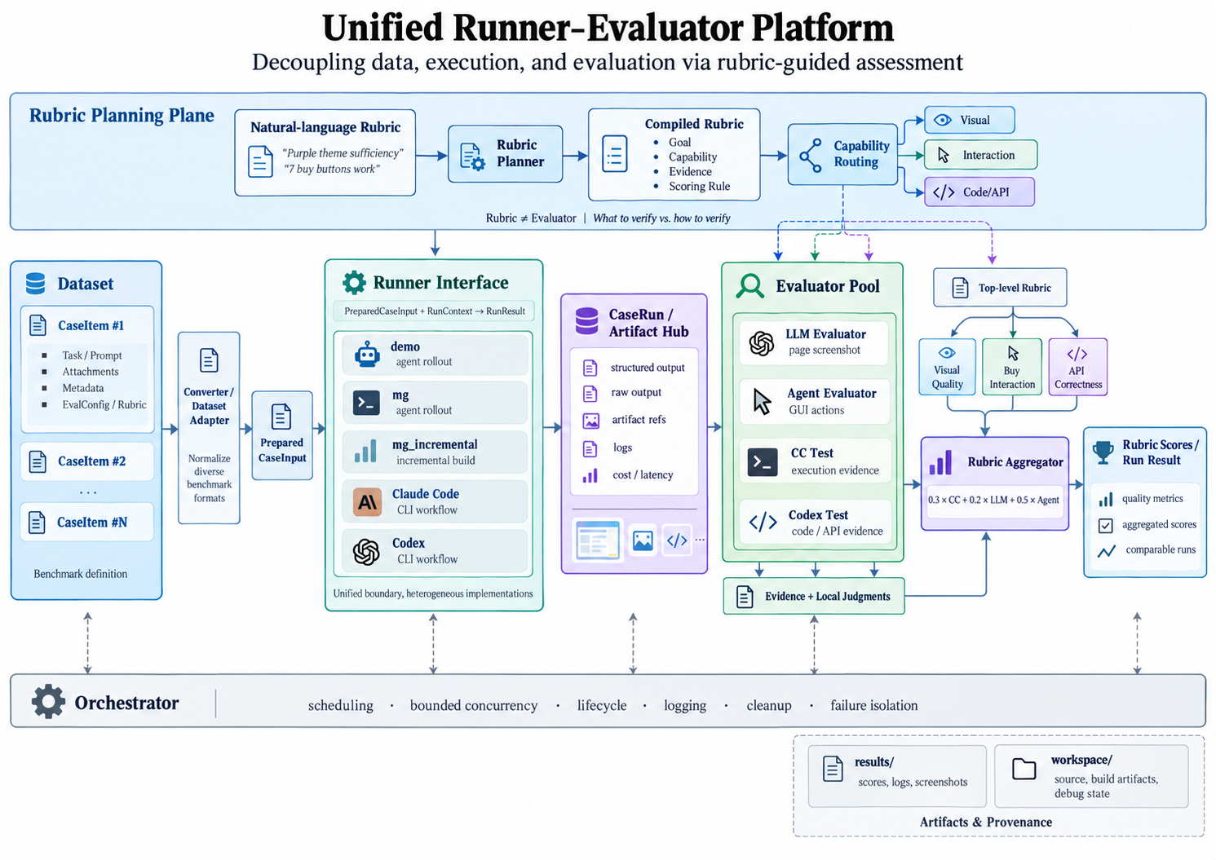
架构总览
06 / ARCHITECTURE
总体架构：Run 串起执行与评测
01 / RUN SCOPE
CLI 为每个 Run 建立独立调度器；Semaphore 限制在途 Case 链数量，槽位覆盖 Runner、评测与清理。
02 / RUNNER CONTRACT
各 Runner 共用 PreparedCaseInput / RunContext → RunResult 契约；MG、CC、Codex 保留各自执行实现。
03 / EVIDENCE
多个 Evaluator 可并发消费同一 CaseRun；CaseScore 分别保存分数与证据，日志、截图和 workspace 可逐题回看。
Notes:
当前本地链路从 Browser 表单开始，提交 RunCreateSpec 后由 FastAPI 接收请求，再经 RunRegistry 和 Popen 启动 CLI 运行过程。CLI 的入口把任务交给 Orchestrator，后者协调 Case Scheduler 和 Runner、Evaluator 注册表，最后把 Run、CaseRun 和 workspace 产物保存下来。这里说明的是本机 GUI 启动本机 CLI 的路径，重点是控制入口与实际执行过程如何衔接。《统一跑测平台底层实现全景教程》的“入口有两种：GUI 负责启动，CLI 负责跑完整个 Run”给出了这条边界。

Slide 3
领域模型
04 / DOMAIN MODEL
Dataset 定义题目，Run 记录一次实验
题集与默认配置
一次批量实验
一次题目执行事实
一个评测配置的一份结果
Dataset
Run
CaseRun
CaseScore
把任务与评测规则放在一起
批次配置
状态 · 用时 · 成本
分数
CaseItem
Runner · EvalConfig
代码来源
RunResult
Evidence
任务 · 附件 · 标签 · 元数据
Runner 输出与错误信息
截图、测试或解释
EvalConfig
批次状态
产物引用
可独立重评
Evaluator · metric · rubric
字段映射与参数
状态：排队、运行
日志 · 截图 · workspace
按 Case 保留执行证据
一条 CaseRun 可生成多份分数
对应不同 EvalConfig
一次实验的边界
Run 选择 Dataset 与配置
Run 产生多个 CaseRun
CaseRun 可有多个 CaseScore
.artifacts/results/<run_id>/ 保存汇总、评分与截图；.artifacts/workspace/<run_id>/<case_id>/ 保留单题运行现场。
CaseRun 留下执行事实，CaseScore 留下可重复比较的评测证据
04 / 17
Notes:
Dataset 组织一组 CaseItem 和默认 EvalConfig：前者描述要做的任务及附件、标签等信息，后者说明使用什么 Evaluator、指标、Rubric 和参数。一次 Run 则记录这批实验所选的数据、评测配置、Runner、代码来源和批次状态。Run 会产生多个 CaseRun，每个 CaseRun 保存一道题的一次执行事实及 RunResult；同一个 CaseRun 还可以对应多个 CaseScore，分别记录不同评测配置下的分数和证据。这样题目、执行和评分不会挤在同一个对象里，关系与《统一跑测平台教程》的“核心领域模型”一致。

Slide 4
可替换的生成后端
07 / RUNNER
Runner：不同后端，共用单 Case 契约
共同输入
共同输出
CaseItem + PreparedCaseInput + RunContext
RunResult
demo
mg
mg_incremental
cc
codex
演示后端
MetaGPT
增量生成路径
Claude Code
Codex CLI
快速验证执行链路
每个 Case 使用子进程
独立 Runner 实现
调用外部 coding CLI
调用外部 coding CLI
插件可保留私有输出
封装成标准 RunResult
题集与评分配置可复用
实现细节留在插件内
执行后回到统一链路
同一个 Dataset 可切换不同 Runner；比较时，变化的是生成后端。
每个 Runner 仍保留自己的原始输出与调试线索，公共层保存可协作的 RunResult。
Runner 决定“怎么生成”，不替代后续质量评估
07 / 17
Notes:
Runner 的共同接口把 CaseItem、PreparedCaseInput 和 RunContext 变成 RunResult。平台已有 demo、MetaGPT、增量 MetaGPT、Claude Code 和 Codex 等不同执行后端；例如 MetaGPT 路径会为每个 Case 使用 Python 子进程，Claude Code 和 Codex 路径会调用各自的外部 coding CLI。公共层只要求结果能回到统一链路，插件仍然可以保留原始输出和调试线索。于是同一 Dataset 和评分配置可以用于不同 Run，比较时主要切换的是生成后端。这一页对应《统一跑测平台教程》的“多 Runner 接入”和底层教程的 Runner 实现章节。

Slide 5
生成之后
08 / EVALUATION
Evaluator：完成执行后，还要证明质量
评测输入
同一产物，可由不同评测配置重新判断
CaseRun + RunResult + 本次 EvalConfig
路径 01
路径 02
路径 03
LLM 视觉评测
Agent 浏览器交互
功能测试
读取应用截图与评分规则
按任务步骤操作生成应用
cc_test / codex_test
判断页面呈现并给出理由
检查关键交互是否完成
按功能断言验证应用行为
证据：截图 + 解释
证据：操作轨迹与结果
证据：断言结果与日志
写回 CaseScore
每份结果保留分数与证据；Runner 成功本身不代表质量达标。
可按 Case 独立重评
执行结果回答“跑出了什么”，评测结果回答“满足了什么”
08 / 17
Notes:
Runner 产出 CaseRun 和 RunResult 后，Evaluator 才开始判断质量。常见路径包括读取截图并按规则做 LLM 视觉判断、让浏览器 Agent 走一遍交互，以及用 cc_test 或 codex_test 检查功能断言；不同路径留下的证据也不同，例如截图解释、交互轨迹或测试日志。每份评测结果把分数和证据写入 CaseScore，所以“执行成功”不会自动变成“质量达标”，同一份产物也可以按 Case 再评估。这与《统一跑测平台教程》的“多 Evaluator 组合”相呼应。

Slide 6
规划中的评测编排
09 / RUBRIC 2.0
Rubric：先定义意图，再选择能力
01 · 输入意图
02 · Planner
03 · 能力路由
04 · 聚合
自然语言 Rubric
补齐并拆解
选择 Evaluator
汇总证据与分数
描述目标与质量要求
追问缺失条件
视觉 · 浏览器 Agent
各 Evaluator 返回局部结果
明确要观察的结果
按能力拆成子 Rubric
功能测试等执行能力
Rubric 再形成综合判断
规划把“评什么”转成可路由的能力组合，现状仍以单评测器配置为主
09 / 17
Notes:
Rubric 2.0 在教程中被描述为重构设计方案，不能当作已经全面上线的能力。目标流程是让 Planner 先理解自然语言 Rubric、补齐缺失条件，并按视觉、浏览器 Agent、功能测试等能力拆分和路由；各 Evaluator 返回局部分数与证据后，再由 Rubric 聚合。当前执行层仍主要使用文本 Rubric，每个 EvalConfig 配置单个 Evaluator。面试时把规划目标与已实现行为分开说，能避免把架构方向误讲成现状；依据是《统一跑测平台教程》的“Rubric 2.0”及底层教程的“当前实现和未来平台蓝图要分开看”。

Slide 7
调度边界
10 / CONCURRENCY
并发槽位覆盖整条 Case 链
每个 Run 各自持有 Semaphore
读并发时，分清三个层次
示例并发上限：2 个 Case 链
Run 的 Semaphore
槽位 1 · Case A 正在执行
限制在途 Case 链数量，
Runner → 在线检查 → Evaluator → 持久化 → 清理
不是操作系统进程总数。
同一 Case 内部
槽位 2 · Case B 正在执行
多个 Evaluator 可用
整条 Case 链都占用同一个槽位
asyncio.gather 并行。
Case C 等待空闲槽位
不同 Run 之间
并发槽位互相独立。
A 或 B 完成清理并释放后，C 才能进入
Case 链包含执行与收尾
理解单位是 Case 的整段生命周期，而不是单个子进程或单个评测器
10 / 17
Notes:
这里的并发上限按 Run 内正在处理的 Case 链数量计算，而不是按操作系统进程数计算。示例上限是二：Case A 和 Case B 占住两个槽位，Case C 等待；每个槽位从 Runner 执行开始，覆盖必要的在线检查、Evaluator、结果持久化和清理，收尾后才释放。一个 Case 的多个 Evaluator 可以通过 asyncio.gather 并行，不同 Run 又各自管理并发上限。这个边界对应底层教程的“信号量限的是 Case 完整链路，不只是 Runner”。

Slide 8
失败边界
11 / ISOLATION
Case 隔离，让故障留在自己的边界内
独立 Case A
独立 Case B
独立 Case C
完成
执行失败
完成
自己的 CaseRun
错误附在 CaseRun
结果继续保留
状态、输出与评分单独保存
保留本题状态与调试线索
不被 B 的错误覆盖
产物指向独立 workspace
其他 Case 仍继续执行
可单独检查本题产物
Run = error
任一被选 Case 失败，Run 汇总为 error。
成功 Case 的结果仍保留，便于逐题定位与比较。
单题故障不抹掉其他 Case 的执行事实；Run 状态仍反映整批结果
11 / 17
Notes:
每道题有独立的 CaseRun 和 workspace，因此 Case B 出错时，错误留在 B 的记录里，Case A 和 Case C 已经得到的结果仍然可以保留，其他题也继续执行。等被选中的 Case 全部收敛后，只要其中有一道失败，整批 Run 的汇总状态就会是 error；这个汇总状态不会抹掉逐题执行事实。这样既能从批次状态快速发现失败，也能回到具体题目检查产物与日志。这个关系来自底层教程的“失败语义是 Case 级联动”和《统一跑测平台教程》的“失败隔离”。

Slide 9
两种操作
12 / RERUN VS REEVALUATE
重跑 Runner，重评沿用已有产物
需要重新生成产物
只想换评测规则
rerun
reevaluate
再次调用 Runner
跳过 Runner，复用已有 RunResult
创建新的 CaseRun
只重跑选中的 Evaluator
旧评分清除，再记录新结果
更新所选 CaseScore，保留其他分数
适合验证 Runner 或代码来源的变化
适合对同一产物尝试新评测配置
配置覆盖的范围
本次 Run 的 EvalConfig override 只影响这一批结果，不改 Dataset 的默认配置。
一句话区分：rerun 改变执行，reevaluate 改变判断
12 / 17
Notes:
如果要重新生成应用，就 rerun：Runner 再执行一次并创建新的 CaseRun，旧评分会被清理，再围绕新结果记录本轮数据。如果只想换评测规则，就 reevaluate：跳过 Runner、复用已有 RunResult，只重跑选中的 Evaluator，更新相应 CaseScore，并保留其他分数。Run 级别的 EvalConfig 覆盖只影响当前这批结果，不会改 Dataset 的默认配置。这个区分对应《统一跑测平台教程》的“重跑、重评和评估覆盖”。

Slide 10
产物复用
13 / DEPLOYMENT
一键部署，让历史产物重新可操作
输入
部署生命周期
由一键部署动作启动
已保存的 workspace
从历史 Run 的代码产物
spawning
live
stopping
stopped
重新启动预览环境
启动进程
可打开检查
回收进程
或 error
适配的运行形态
Vite · FuncSea
增量生成项目
GUI 恢复
供人工检查与调试
sidecar 允许本地界面恢复后，继续查看部署状态与产物。
部署是人工查看的独立操作；它不等同于 rerun 或 reevaluate。
Run 产物可再次运行起来，帮助定位界面与交互问题
13 / 17
Notes:
一键部署把历史 Run 保存的 workspace 重新启动起来，供人工检查生成界面或调试交互；平台针对 Vite、FuncSea 和增量生成项目提供不同启动方式。状态从 spawning 进入 live，再到 stopping，最终落到 stopped 或 error；sidecar 还提供本地 GUI 恢复入口。它处理的是查看历史产物这一件事，和 rerun 重新生成、reevaluate 重做判断属于不同操作。这里依据《统一跑测平台教程》的“一键部署”及“重新生成、重新评估和启动预览是不同操作”。

Slide 11
代码来源
14 / BRANCH RUN
分支跑测，把代码来源固定到一次提交
Run 指定
CodeResolver
本次 Run 的固定输入
分支或提交版本
解析代码来源
代码树 + code_dir
明确要测试的代码
把分支落到确定提交
Runner 从同一份来源开始
由一次 Run 固定下来
准备 detached worktree
每个 Case 再获得独立 workspace
Case A workspace
Case B workspace
Case C workspace
独立目录
独立目录
独立目录
Run 记录分支名、最终解析的提交与代码路径，便于复现这次比较。
固定代码来源与分题 workspace 一起构成 Run 的执行上下文
14 / 17
Notes:
发起 Run 时可以指定分支或提交版本，CodeResolver 会把分支解析到确定的提交，并准备 detached worktree 和 code_dir。Runner 从这份固定代码来源执行，而每道 Case 再使用独立 workspace，避免题目之间共享执行现场。Run 会记录分支名、最终解析的提交和代码路径，因此回看结果时能知道这一批到底测了哪份代码。这个流程对应《统一跑测平台教程》的“分支跑测”和底层教程的“CodeRef 和工作区准备”。

Slide 12
端到端生命周期
15 / RUN LIFECYCLE
一条 Run 如何从提交走到汇总
01
接收 RunCreateSpec
02
装载并筛选
03
准备本次 Run
收集本次 Runner、题集与选项
读取 Dataset、EvalConfig 与 Case
固定代码来源，创建 workspace
为选中 Case 建待执行记录
每个 Case 获取一个 Run 槽位；槽位覆盖下面整条链
04 / SLOT
05 / RUNNER
06 / EVALUATE
07 / SAVE
08 / RELEASE
获取槽位
执行 Runner
运行评测
持久化结果
清理并释放
准备标准输入
生成并返回
需要时临时部署
CaseRun · CaseScore
完成整条 Case 链后
构造当前 Case
RunResult
多个 Evaluator 可并行
日志、截图与产物引用
归还并发槽位
09 · 所有 Case 完成后，Orchestrator 汇总 Run 状态与评分。
一次提交 → 可追踪的整批结果
批次准备在前，Case 生命周期在中，最终汇总在后
15 / 17
Notes:
一条 Run 从 RunCreateSpec 进入：Orchestrator 装载并筛选 Dataset、EvalConfig 和 Case，固定可选代码来源，创建 Run 环境、workspace 和待执行的 CaseRun。每个 Case 获取本 Run 的并发槽位，准备标准输入后调用 Runner 得到 RunResult；若在线评测需要应用地址，就先准备临时应用，再让多个 Evaluator 并行执行。接着系统持久化 CaseRun、CaseScore、日志、截图和产物引用，完成清理并释放槽位。所有 Case 都结束后，Orchestrator 才汇总 Run 状态与评分。这页把底层教程“一个 Run 的完整端到端时序”压缩成面试时可以顺着讲的一条路径。

Slide 13
17 / RUN FLOW
端到端伪代码
Run 级：配置、调度与汇总
DATASET → CASES → SUMMARY
Case 级：执行、评测与收尾
RUNNER → SCORE
def main():
# CLI / 界面参数统一为本次 Run 配置
spec = build_run_spec()
return asyncio.run(execute_run(spec))
async def execute_run(spec):
dataset = load_dataset(spec.dataset_path)
cases = select_cases(dataset.cases, spec.case_ids)
# 按评测模式选择 Evaluator / Rubric 配置
eval_configs = select_eval_configs(
dataset.eval_configs, spec.evaluation_mode
)
run, result_dirs, workspace_dirs = prepare_run(
spec, dataset
)
mark_all_cases_pending(run, cases)
# 每个 Case 对应一个异步任务，受并发数限制
case_runs = await scheduler.run(
jobs=[
lambda case=c: execute_case(case, eval_configs)
for c in cases
],
concurrency=spec.concurrency,
)
run.status = "done" if all_done(case_runs) else "error"
persist_run_summary(run, case_runs)
return run
async def execute_case(case, eval_configs):
mark_case_running(case)
try:
prepared_input = prepare_case_input(case)
# MG 使用专用子进程；CC / Codex 调用外部 CLI
result = await run_selected_runner(
case, prepared_input
)
save_runner_result(result)
if result.status != "done":
raise RunnerFailed()
if evaluators_need_app_url():
await ensure_app_is_available(result)
# 每个 Evaluator 按对应 Rubric 并发评分
scores = await asyncio.gather(
*(evaluate(cfg, case, result)
for cfg in eval_configs)
)
save_scores(scores)
mark_case_done(case)
except Exception as error:
save_error(error)
save_auto_zero_scores(case)
mark_case_error(case)
finally:
cleanup_case_resources()
persist_case_state(case)
return case
从一次提交得到的不只是成功或失败，而是一组可检查的证据
17 / 17
Notes:
把全平台收束成一条链：Dataset 和 EvalConfig 固定题目与评测规则，Runner 可替换，CaseRun 保存每道题的执行结果，Evaluator 负责判断，CaseScore 留下分数和证据。这样的分层让团队能在同一题集上比较 Runner、按 Case 定位失败，并在已有产物上重评而不必重新生成。面试时可以用一句话概括：平台通过统一数据、执行、评测和产物边界，把生成、验证与复查连成可追踪的一次 Run。这个总结综合了《统一跑测平台教程》的核心思路和底层教程的完整 Run 生命周期。

